Slide 2


Slide 3


Slide 5

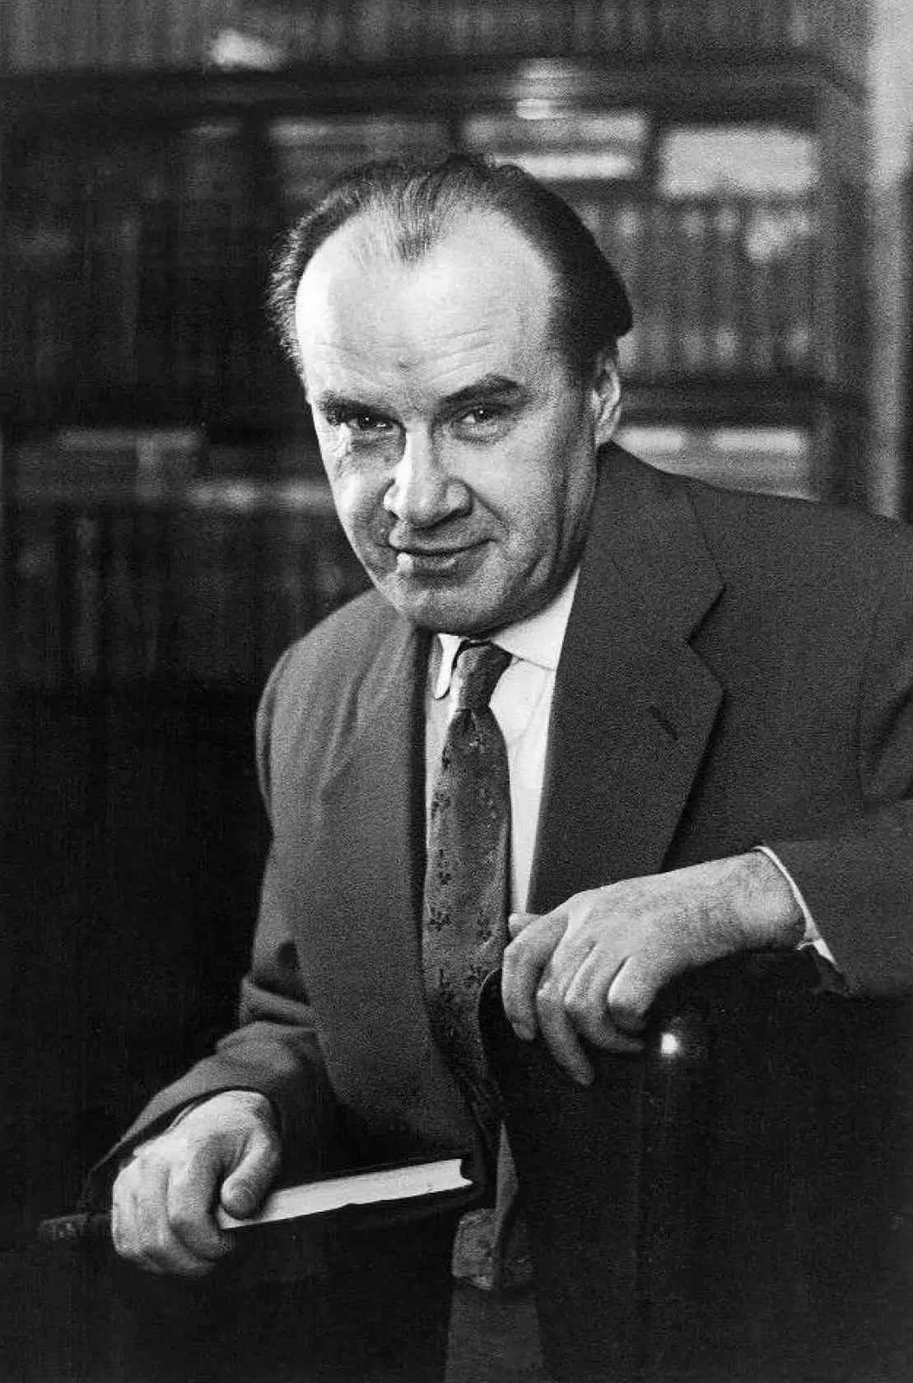
Николай Николаевич Носов

Slide 7



Slide 10

3 x 9 = 27 6 x 7 = 42
24: 8 = 3 63 : 7= 9
4 x 5 = 20 13: 2= ?
5 x 6 = 30 32 :4= 8

Slide 11
Тема: Деление с остатком
Цель:
узнать,
применять новый способ деления на практике
что такое деление с остатком,
научиться

Slide 12

Тема: Деление с остатком
Цель: узнать, что такое деление с остатком, научиться применять новый способ деления на практике.

Slide 13

План урока
Узнаем, что такое деление с остатком.
Вспомним компоненты действий математики.
Научимся применять новый способ деления на практике.

Slide 14
План урока
Научимся применять новый способ деления на практике.
Узнаем, что такое деление с остатком.
Вспомним компоненты действий математики.

Slide 17

1 3 : 2 =
6 (ост. 1)
1 3 2
1 2 6
1

Slide 19
План урока
Научимся применять новый способ деления на практике.
Узнаем, что такое деление с остатком.
Вспомним компоненты действий математики.

Slide 21
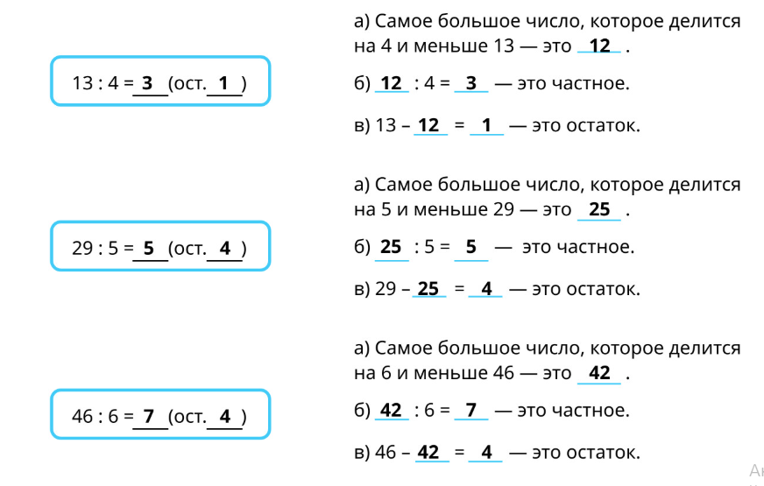


Slide 23
План урока
Научимся применять новый способ деления на практике.
Узнаем, что такое деление с остатком.
Вспомним компоненты действий математики.

Slide 25

Цель: узнать, что такое деление с остатком, научиться применять новый способ деления на практике.

Slide 27

8 : 3 3(ост.3)
11 : 4 2 (ост.1)
9 : 4 2 (ост.2)
15 : 4 2 (ост. 3)

Slide 28




